Slide 1
Universidade do Vale do Itajaí
Escola do Mar, Ciência e Tecnologia - EMCT
Ciência da Computação
RECONHECIMENTO DE IMAGENS: ROCK PAPER SCISSORS
Gustavo Henrique Stahl Müller
Paulo Henrique Rohling
Caio Gonzaga Bernils

Slide 2
Índice
Aplicação
Dataset
Pré-processamento
Classificador SVC
Treinamento
Resultados do treinamento
Demonstração

Slide 3
Aplicação
A aplicação desenvolvida é um jogo de pedra, papel e tesoura que utiliza reconhecimento de imagem para identificar os gestos presentes no jogo.

Slide 4
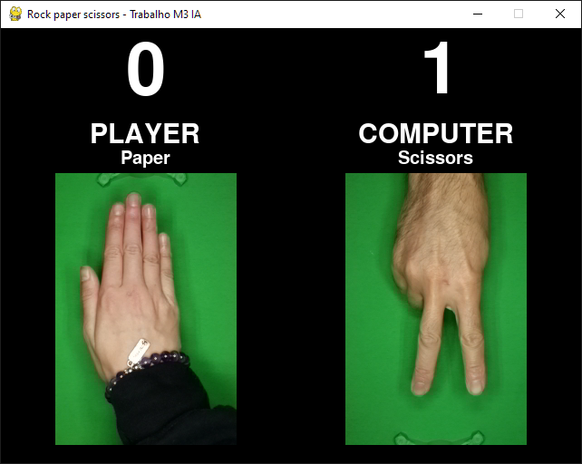
Aplicação
Foram utilizados:
Python 3.11
Numpy
OpenCV
Pygame
Scikit-learn

Slide 5
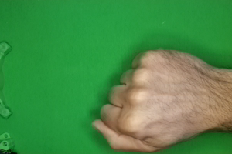
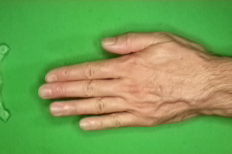
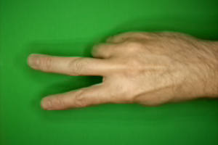
Dataset
Rock-Paper-Scissors Images, disponibilizado no Kaggle;
No total possui:
163.71 MB de tamanho;
2188 imagens (726 pedras, 710 papéis e 752 tesouras);
As imagens estão em formato .png, com 300x200 de resolução;
Todas as imagens possuem um fundo verde com iluminação consistente.

Slide 6
Pré-processamento
Objetivo de melhorar o contraste entre a mão e o fundo da imagem;
Aplicada em cada imagem do dataset;
Dividido em 4 etapas:
RGB para BGR: Transforma para BGR (formato usado pelo OpenCV);
Color distance: Transforma a imagem de BGR para HSV e realiza a diferença entre o canal H e um valor pré-estabelecido (63);
Threshold Simples: Remove o fundo da imagem;
Grayscale: Transforma a imagem para escala de cinza.

Slide 7
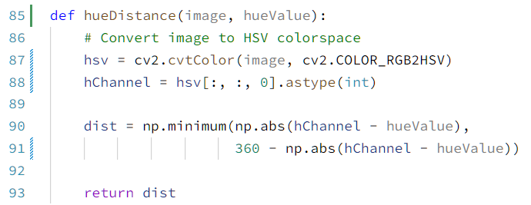

Color Distance
Objetivo de identificar o que é mão ou fundo;
Resultado (imagem com um canal) será usado na etapa seguinte.

Slide 8
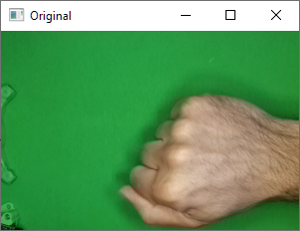
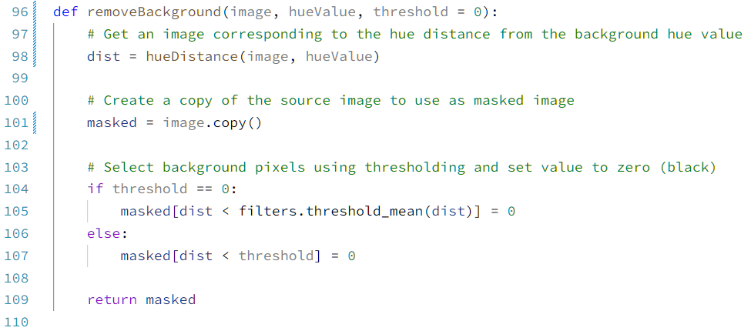
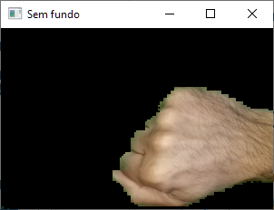
Threshold Simples
Objetivo de retirar o fundo da imagem

Slide 9
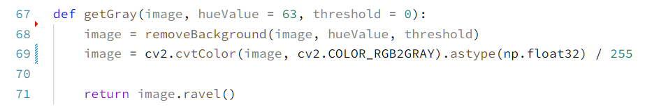
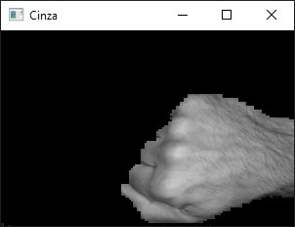
Grayscale
Objetivo de reduzir o impacto de diferenças de cores

Slide 10
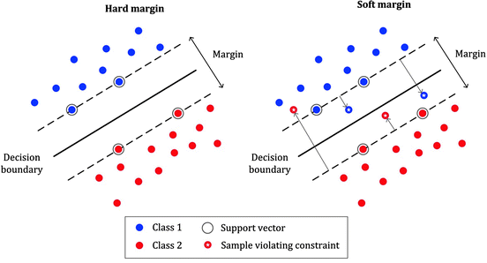
Classificador SVC
SVC: Support Vector Classifier;
Classificador supervisionado de aprendizado de máquina;
Tenta separar o conjunto de dados de treino com um hiperplano;
Foi usado o classificador SVC com kernel RBF;
RBF: Radial Basis Function;

Slide 11
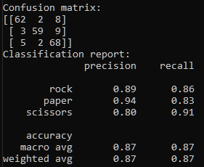
Classificador SVC
Inicialmente foi testado o classificador SVC com kernel linear;
Não rendeu bons resultados;

Slide 12
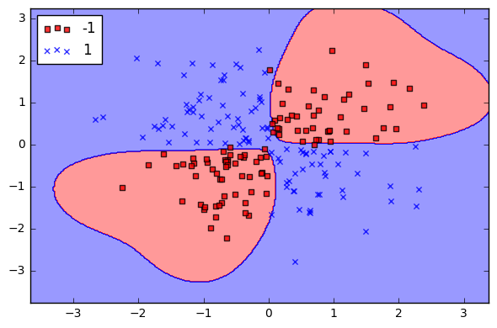
Classificador SVC
Inicialmente foi testado o classificador SVC com kernel linear;
Não rendeu bons resultados;

Slide 13
Hiperparâmetros do Classificador
Gamma: Quanta influência um datapoint tem na criação dos limites;
Valores testados: [.0001, .001, .01];
C: O quão penalizado o classificador é por classificar algo de maneira errada;
Valores testados: [1, 10, 100];
Foi feita uma busca exaustiva de todas as combinações possíveis desses valores para encontrar as melhores combinações (GridSearchCV);

Slide 14
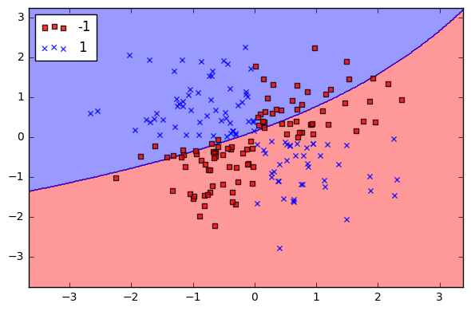
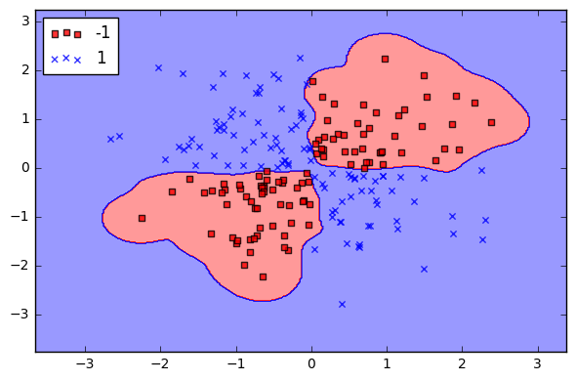
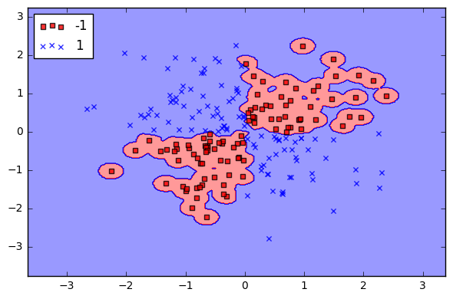
Hiperparâmetros do Classificador
1.
2.
3.
4.

Slide 15
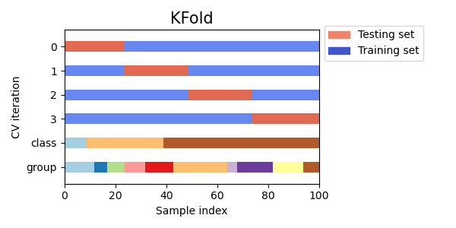
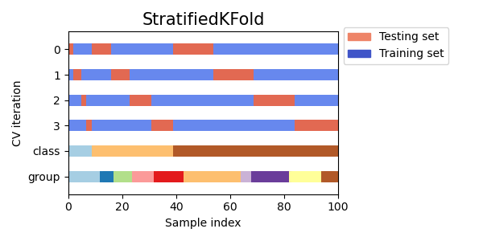
Treinamento
Uso do validador StratifiedKFold;

Slide 16
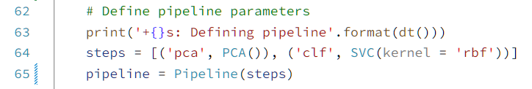
Treinamento
Foi usado PCA para reduzir o tamanho dos dados antes do fit do classificador:
Inicialmente testamos compressão de imagens ao invés de PCA;
Não rendeu bons resultados;

Slide 17
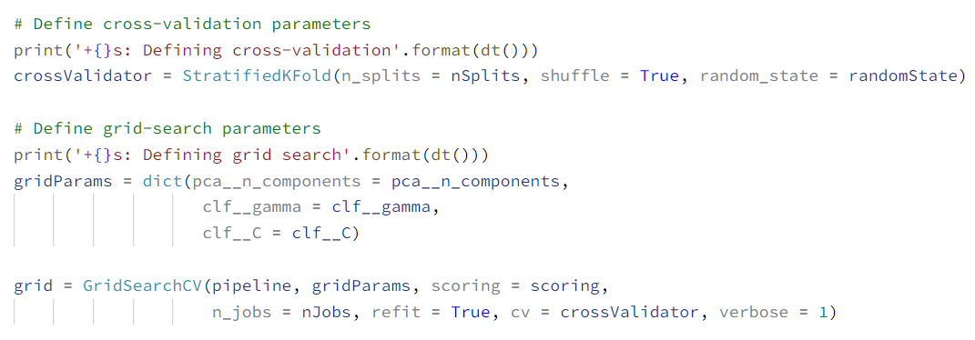
Treinamento
Para otimizar os hiperparâmetros e fazer o fit do classificador, foi usado o GridSearchCV:

Slide 18
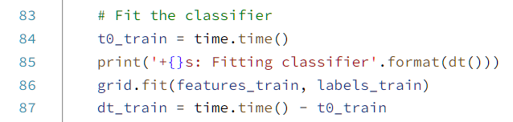
Treinamento
Por último, é feito o fit do classificador e ele é aplicado no conjunto de testes separado anteriormente:

Slide 19
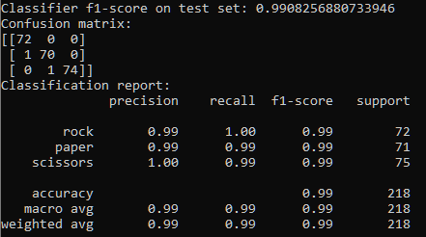
Resultados do treinamento

Slide 20
Referências
HU, M-K. Visual Pattern Recognition by Moment Invariants. Tese (Mestrado em Engenharia Elétrica). Disponível em: <http://www.sci.utah.edu/~gerig/CS7960-S2010/handouts/Hu.pdf>. Acesso em 30 out. 2022.
MALLICK, S. Image Recognition and Object Detection. 2016. Disponível em: <https://learnopencv.com/image-recognition-and-object-detection-part1/>. Acesso em 30 out. 2022.
PEER, P., KOVAC, J., SOLINA, F. Human Skin Colour Clustering for Face Detection. Disponível em: <https://tinyurl.com/46zhh7j7/>. Acesso em 30 out. 2022.
RIBEIRO, H. L. Reconhecimento de gestos usando segmentação de imagens dinâmicas de mãos baseada no modelo de mistura de gaussianas e cor de pele. Tese (Mestrado em Engenharia Elétrica) – Escola de Engenharia de São Carlos, Universidade de São Paulo. São Carlos, 2006.
TERREAULT, J. B. RPS-CV. Disponível em: <https://github.com/DrGFreeman/rps-cv>. Acesso em 30 out. 2022. MATHWORKS. What Is Image Recognition? 3 things you need to know. Disponível em: <https://www.mathworks.com/discovery/image-recognition-matlab.html>. Acesso em 1 nov. 2022.

Slide 21
Universidade do Vale do Itajaí
Escola do Mar, Ciência e Tecnologia - EMCT
Ciência da Computação
RECONHECIMENTO DE IMAGENS: ROCK PAPER SCISSORS
Gustavo Henrique Stahl Müller
Paulo Henrique Rohling
Caio Gonzaga Bernils

